Slide 1
Alguns conceitos
Processo Tomada de Decisão
Ativo e Passivo
https://tinyurl.com/3rysmeky

Slide 2
Processo de Tomada de Decisões
shorturl.at/dnu56

Slide 3
Capítulo 5 Planejamento e Tomada de Decisões
ADM
Chuck Williams
Design e Preparação dos Originais por B-books, Ltd.

Slide 4
Tomada de Decisão?
O processo de escolha de uma solução entre as alternativas disponíveis.
4

Slide 5
Tomada de Decisão Racional?
Processo sistemático de definição de problemas,
Avaliação das alternativas, e
Escolha das melhores soluções.
4

Slide 6
https://tinyurl.com/5deynu63
Decisões:
- programadas
- não programadas

Slide 7
Passos da Tomada de Decisão Racional
1
Definir o problema
2
Identificar os critérios de decisão
3
Ponderar os critérios
4
Gerar linhas de ação alternativa
5
Avaliar cada alternativa
6
Quantificar a decisão ótima
4
Notes:
O primeiro passo na tomada de decisões é identificar e definir o problema. Um problema existe quando há uma lacuna entre uma circunstância desejada (o que os gerentes querem) e uma circunstância existente (a situação que eles estão enfrentando).
Critérios de decisão são os padrões utilizados para orientar julgamentos e decisões. Geralmente, quanto mais criteriosa for a solução em potencial, melhor ela será.
Após a identificação dos critérios de decisão, o próximo passo é decidir quais são mais ou menos importantes.
Após identificar e ponderar os critérios que nortearão o processo de tomada de decisão, o próximo passo é identificar os possíveis cursos de ação que podem resolver o problema. Em geral, nesta etapa, o ideal é criar o maior número possível de alternativas.
O próximo passo é avaliar sistematicamente cada alternativa em relação a cada critério. Dada a quantidade de informações que deve ser reunida, esta etapa pode demorar muito mais tempo e ser muito mais cara do que as outras no processo de tomada de decisão.
O passo final no processo de tomada de decisão é calcular a melhor decisão determinando o valor ideal de cada alternativa. Isso é feito multiplicando a classificação de cada critério (passo 5) pelo seu peso (passo 3) e somando as pontuações das alternativas geradas (passo 4).

Slide 9
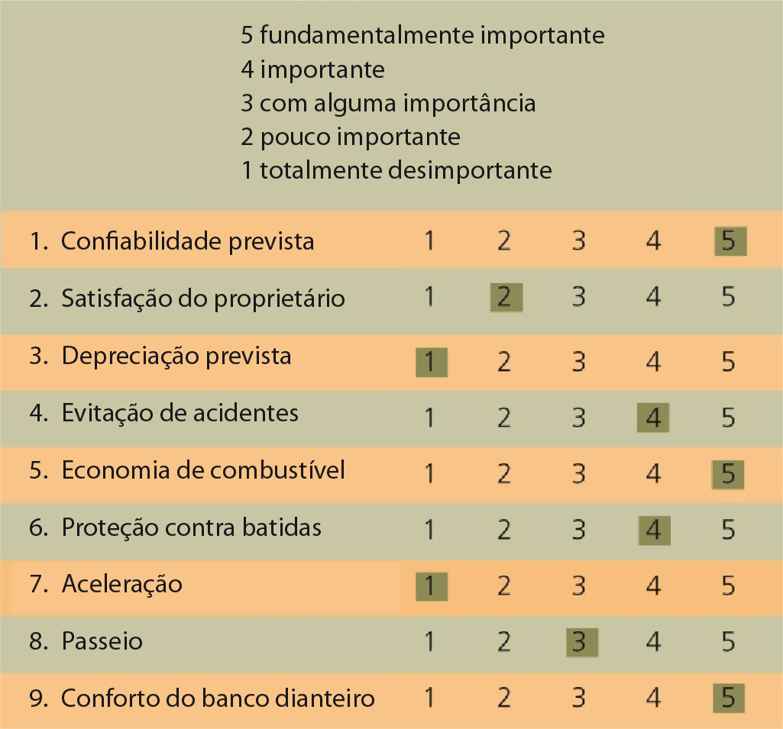
Passos da Tomada de Decisões Racionais
Ponderação Absoluta dos Critérios de Decisão
4.3
9

Slide 10
4
Gerar linhas de ação alternativas
A ideia é gerar o maior número possível de alternativas.
4.4

Slide 11
5
Avaliar cada alternativa
Esta etapa pode demorar muito mais tempo e ser mais cara que as outras.
4.5

Slide 12
6
Quantificar a decisão ótima
Utilize um mecanismo de quantificação
4.6
12

Slide 13
https://tinyurl.com/3nfvw3kh

